Slide 1
---单元测试框架
基于Python的Selenium3自动化测试
讲师：Leo
Notes:
测试用例窗口
课程名称

Slide 2

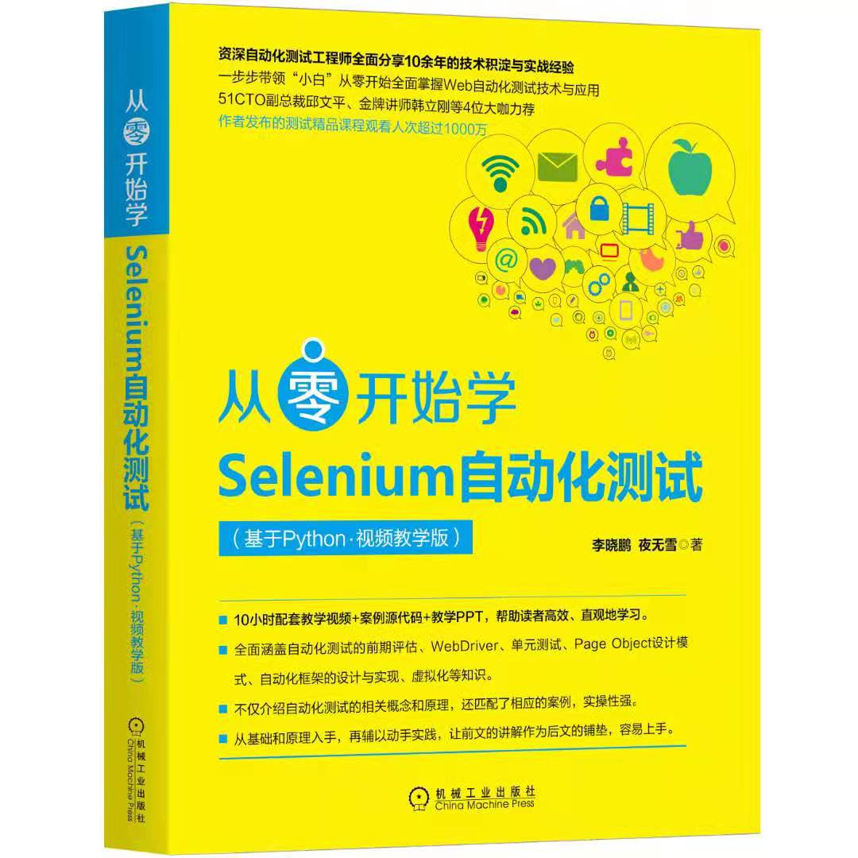
目录
单元测试
单元测试框架
UnitTest
Notes:
课程名称

Slide 3
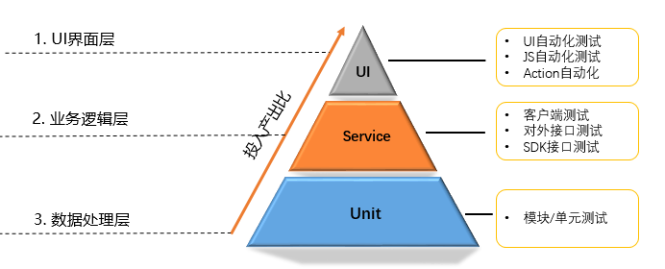
单元测试
单元测试负责对最小的软件设计单元（模块）进行验证，它使用软件设计文档中对模块的描述作为指南，对重要的程序分支进行测试以发现模块中的错误。

Slide 4
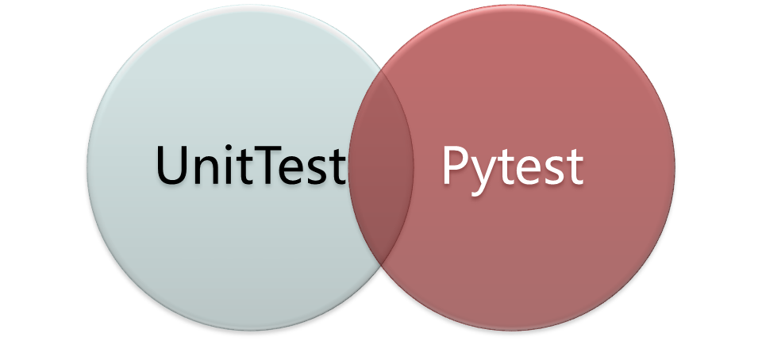
单元测试框架
框架（framework）是一个框子——指其约束性，是一个基本概念上的结构，用于去解决或者处理复杂的问题。框架这个使用的十分流行，尤其在软件概念（比如开发等）。
自动化测试框架，需要提供自动化测试用例编写、自动化测试用例执行、自动化测试报告生成等基础功能。

Slide 5
目录
单元测试
单元测试框架
UnitTest
Notes:
课程名称

Slide 6
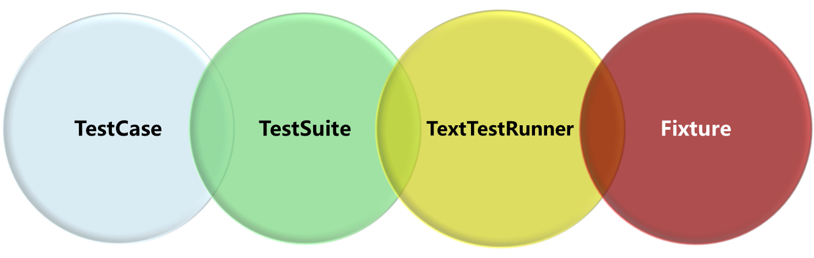
UnitTest介绍
unittest是Python标准库中自带的单元测试框架（无需单独安装）。就像JUnit是Java语言的标准单元测试框架一样，unittest(PyUnit)则是Python语言的标准单元测试框架。

Slide 7
UnitTest介绍
一个TestCase就是一个测试用例。
一个测试用例就是一个完整的测试单元，通过运行这个测试单元，可以对某一个问题进行验证。用户定义测试用例需要继承TestCase类。
一个测试用例是在unittest中执行测试的最小单元。
通过unittest提供的assert方法来验证一组特定的操作和输入以后得到的具体响应。
TestCase
测试用例
一个测试套件（TestSuite）是多个测试用例的集合,一个测试套件内的测试用例将一起执行
通过addTest()方法手动把TestCase添加到TestSuite中，也可通过TestLoader把TestCase自动加载到TestSuite（TestCases之间不存在现后顺序）
TestSuite
测试套件

Slide 8
UnitTest介绍
测试执行器负责测试执行调度并且生成测试结果给用户。
TestTestRunner是运行测试用例的驱动类，其中的run方法可以执行TestCase、TestSuite
TextTestRunner
测试执行器
TextTestResult
测试报告
测试报告用来展示所有执行用例的成功或者失败状态的汇总，执行失败的测试步骤的预期结果与实际结果，还有整体运行状况和运行时间的汇总。
通过使用Fixture，可以定义在单个或多个测试执行之前的准备工作和测试执行之后的清理工作。
对一个测试用例环境的搭建和销毁，就是一个Fixture，通过覆盖TestCase的setUp()和tearDown()方法来实现；
Fixture
测试夹具

Slide 9
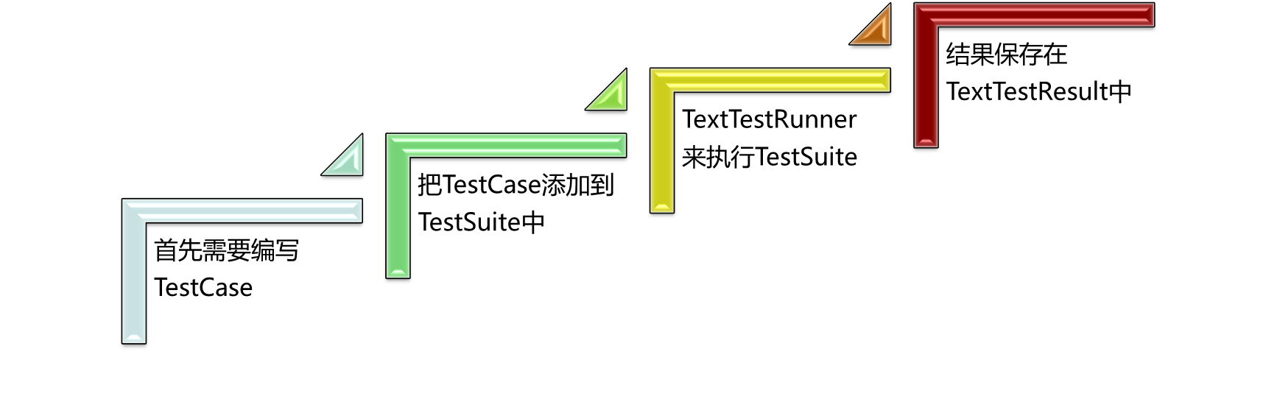
UnitTest工作流程

Slide 10
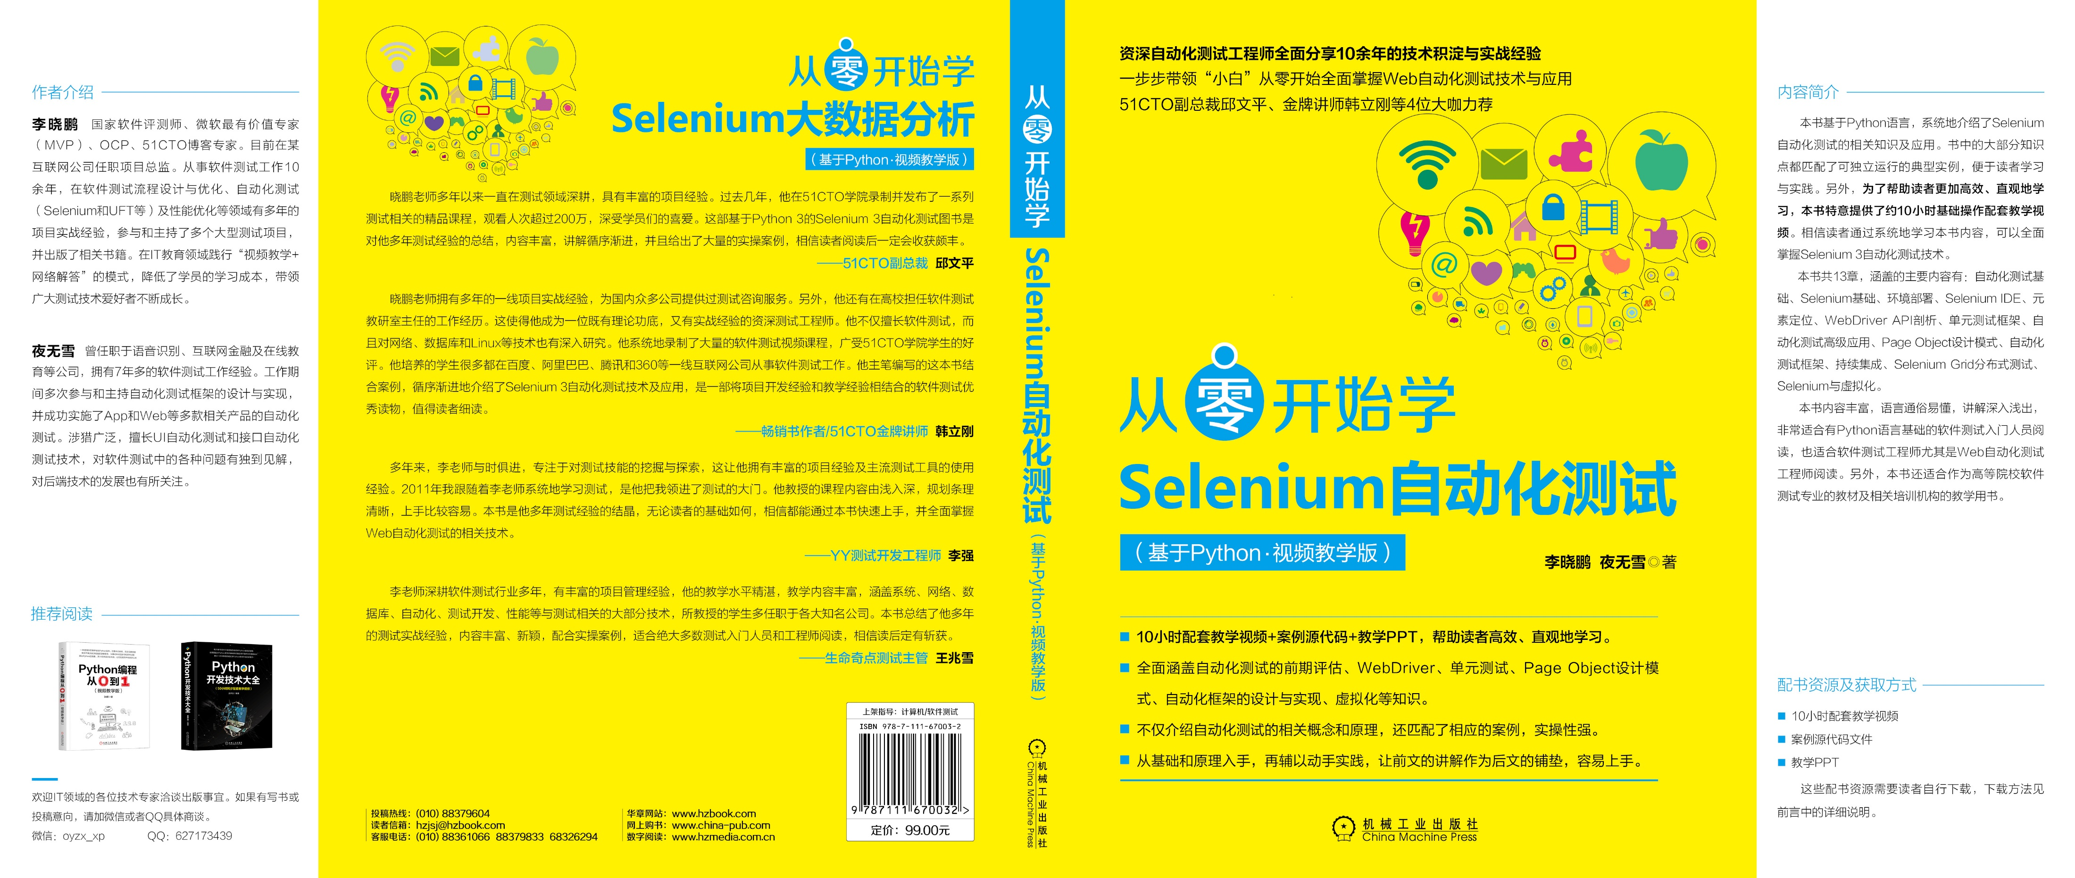

Slide 11

Q&A
学习过程中的疑问，可以联系作者
Notes:
课程名称

